Slide 1

Chương 5 : HỆ THỐNG PHÁT HIỆN VÀ PHÒNG CHỐNG XÂM NHẬP
GV : Th.S.Nguyễn Duy
duyn@uit.edu.vn

Slide 2
Nội dung
1.
Tổng quan về IDS/IPS?
2.
Thành phần chính của IDS/IPS?
3.
Phân loại IDS/IPS ?
4.
Các kỹ thuật phát hiện xâm nhập
5.
Snort
GV.Nguyễn Duy

Slide 3

Tổng quan về IDS/IPS
Intrusion Detection: qui trình theo dõi các sự kiện xuất hiện trong hệ thống máy tính và mạng. Sau đó phân tích chúng có dấu hiệu của sự xâm nhập hay không
Tại sao lại cần Intrustion Detection?
GV.Nguyễn Duy

Slide 4












Common Intrusions
MARS
Zero-day exploit
attacking the network
ACS
VPN
Remote Worker
Firewall
VPN
VPN
Iron Port
Remote Branch
LAN
CSA
Web
Server
Email Server
DNS

Slide 5
Tổng quan về IDS/IPS
Intrusion Detection System: là một hệ thống tự động giám sát hoạt động trên hệ thống mạng và phân tích để tìm ra các dấu hiệu vi phạm đến các quy định bảo mật máy tính,chính sách sử dụng và các tiêu chuẩn an toàn thông tin.
GIÁM SÁT
CẢNH BÁO
CHỨC NĂNG
IDS
BÁO CÁO
GV.Nguyễn Duy

Slide 6







Intrusion Detection Systems (IDSs)
Switch
1
2
Sensor
3
Management Console
Target

Slide 7
Tổng quan về IDS/IPS
Intrusion Prevention System: là một hệ thống bao gồm cả chức năng phát hiện xâm nhập (Intrusion Detection – ID) và khả năng ngăn chặn các xâm nhập trái phép vào tài nguyên của hệ thống mạng
GIÁM SÁT
PHÂN TÍCH
CHỨC NĂNG
IPS
PHẢN ỨNG
LIÊN LẠC
CẢNH BÁO
GV.Nguyễn Duy

Slide 8

Intrusion Prevention Systems (IPSs)
1
2
4
Sensor
Bit Bucket
3
Management Console
Target

Slide 9
Nội dung
1.
Tổng quan về IDS/IPS?
2.
Thành phần chính của IDS/IPS?
3.
Phân loại IDS/IPS ?
4.
Các kỹ thuật phát hiện xâm nhập
5.
Snort
GV.Nguyễn Duy

Slide 10

Thành phần chính của IDS/IPS
SENSOR
ALERT
IDS
CONSOLE
GV.Nguyễn Duy

Slide 11
Thành phần chính của IDS/IPS
SENSOR
ALERT
IPS
CONSOLE
REACTION
GV.Nguyễn Duy

Slide 12
Nội dung
1.
Tổng quan về IDS/IPS?
2.
Thành phần chính của IDS/IPS?
3.
Phân loại IDS/IPS ?
4.
Các kỹ thuật phát hiện xâm nhập
5.
Snort
GV.Nguyễn Duy

Slide 13


Phân loại IDS/IPS
Network–based
(NIDS/NIPS)
Host–based IDS
(HIDS/HIPS)
IDS/IPS
GV.Nguyễn Duy

Slide 14

Network-Based
CSA
MARS
VPN
Remote Worker
Firewall
VPN
IPS
CSA
VPN
Iron Port
Remote Branch
CSA
CSA
CSA
Web
Server
Email Server
DNS

Slide 15
Host-Based
CSA
CSA
MARS
VPN
Management Center for Cisco Security Agents
Remote Worker
Firewall
VPN
IPS
CSA
VPN
Agent
Remote Branch
Iron Port
CSA
CSA
CSA
CSA
CSA
CSA
Web
Server
Email Server
DNS

Slide 16
Nội dung
1.
Tổng quan về IDS/IPS?
2.
Thành phần chính của IDS/IPS?
3.
Phân loại IDS/IPS ?
4.
Các kỹ thuật phát hiện xâm nhập
5.
Snort
GV.Nguyễn Duy

Slide 17

Các kỹ thuật phát hiện xâm nhập
1
2
3
Signature-based
Dựa vào cơ sở dữ liệu có sẵn để so sánh và phát hiện ra các cuộc tấn công
Anomaly-based
Dựa vào hoạt động trên mạng và so sánh với luồng traffic đã được học trước để biết hành động đó là bình thường hay bất thường
Stateful Protocol Analysis
Yếu tố chính của hệ thống IDPS. Giao thức phân tích và giải nén gói tin trên mạng
GV.Nguyễn Duy

Slide 18
Nội dung
1.
Tổng quan về IDS/IPS?
2.
Thành phần chính của IDS/IPS?
3.
Phân loại IDS/IPS ?
4.
Các kỹ thuật phát hiện xâm nhập
5.
Snort
GV.Nguyễn Duy

Slide 19

Snort
Giới thiệu về Snort
Cấu trúc của Snort
Các Module của Snort
Bộ luật của Snort
Chế độ ngăn chặn của Snort: Snort - Inline
GV.Nguyễn Duy

Slide 20
Giới thiệu về Snort
Snort là một hệ thống phát hiện xâm nhập mạng (NIDS) mã nguồn mở miễn phí.
Dữ liệu được thu thập và phân tích bởi Snort. Snort lưu trữ dữ liệu bằng cách dùng output plug-in.
Snort sử dụng các luật được lưu trữ trong các file text, có thể được chỉnh sửa bởi người quản trị.
Các luật được nhóm thành các kiểu.
GV.Nguyễn Duy

Slide 21
Giới thiệu về Snort
Snort bao gồm 1 hoặc nhiều Sensor và 1 server CSDL chính. Các Sensor có thể đc đặt trước hoặc sau firewall:
  Trước: giám sát các cuộc tấn công vào firewall và hệ thống mạng.
  Sau: ghi nhớ các cuộc vượt firewall thành công.
GV.Nguyễn Duy

Slide 22
Cấu Trúc của Snort
Output Modules
Packet Decoder
Snort
Logging và
Alerting System
Preprocessor
Dectection Engine
GV.Nguyễn Duy

Slide 23
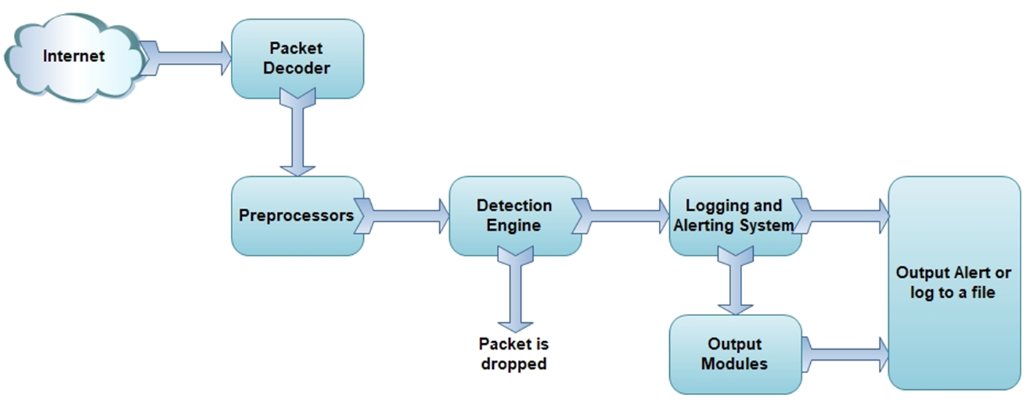
Các Module của Snort
GV.Nguyễn Duy

Slide 24
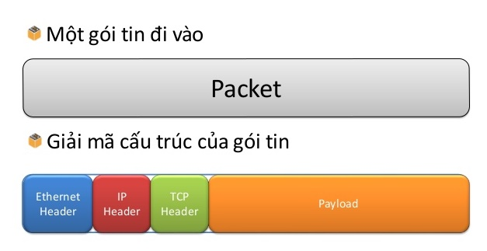
Các Module của Snort
Packet Decoder: Snort sử dụng thư viện pcap để bắt mọi gói tin trên mạng lưu thông qua hệ thống và giải mã chúng.
GV.Nguyễn Duy

Slide 25
Các Module của Snort
Preprocessor: Là module quan trọng của Snort, chuẩn bị gói dữ liệu cho modue Detection Engine. Có 3 nhiệm vụ chính:
  Kết hợp lại các gói tin.
  Giải mã và chuẩn hóa các giao thức.
  Phát hiện xâm nhập bất thường.
GV.Nguyễn Duy

Slide 26
Các Module của Snort
Detection Engine: Đây là module quan trọng nhất của Snort. Nó chịu trách nhiệm phát hiện các dấu hiệu xâm nhập. Môđun phát hiện sử dụng các rule định nghĩa trước để so sánh với dữ liệu thu thập được từ đó xác định xem có hợp lệ hay không.
GV.Nguyễn Duy

Slide 27
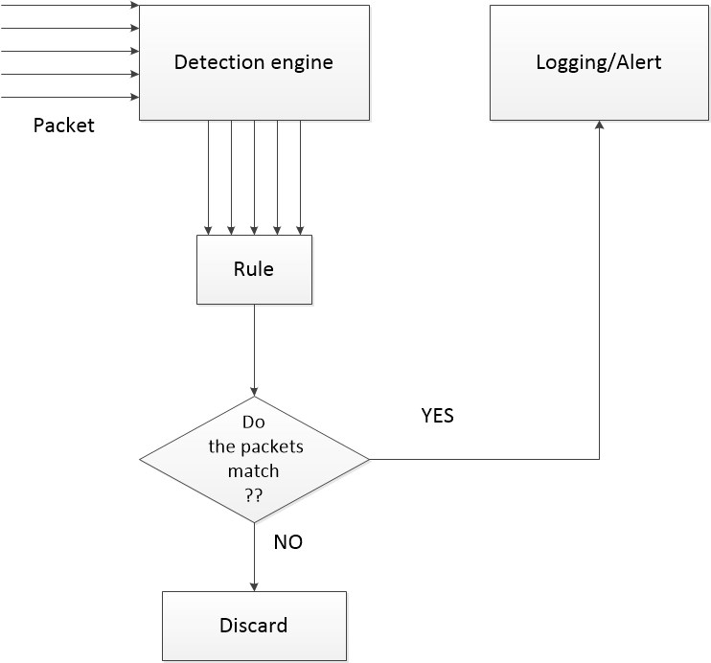
Các Module của Snort
GV.Nguyễn Duy

Slide 28
Các Module của Snort
Logging và Alerting System: Tùy thuộc vào module Detection Engine có phát hiện được xâm nhập hay không mà gói tin có thể bị ghi log hoặc đưa ra cảnh báo. Các file log là các file text dữ liệu, có thể được lưu dưới nhiều định dạng khác nhau
GV.Nguyễn Duy

Slide 29
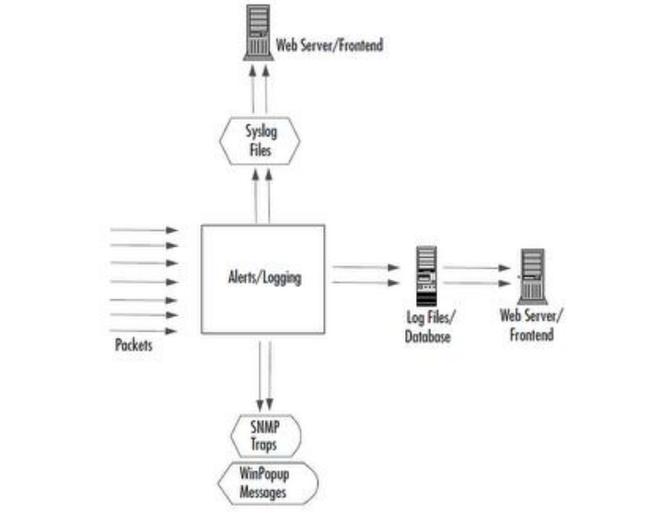
Các Module của Snort
Output Module
GV.Nguyễn Duy

Slide 30
Bộ Luật của Snort
Snort hoạt động dựa trên các luật.
Các luật của Snort được lưu trong các file text, có thể được chỉnh sửa bởi người quản trị.
Dựa vào các thông tin, dấu hiệu riêng từ các hành động xâm phạm để tạo ra rule cho snort.
Một luật có thể được sử dụng để tạo ra một thông điệp cảnh báo, ghi lại một thông điệp
Các luật thường được đặt trong file cấu hình, thường là snort.conf. Bạn cũng có thể sử dụng nhiều file bằng cách gom chúng lại trong một file cấu hình chính.
GV.Nguyễn Duy

Slide 31
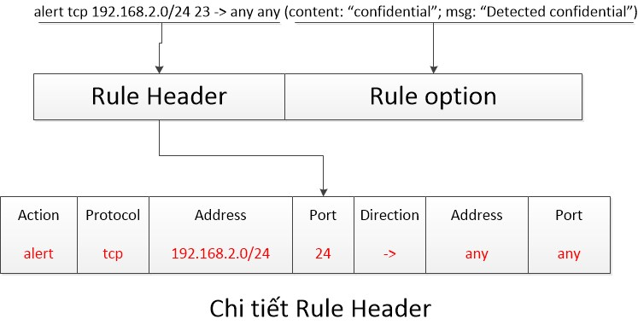
Cấu Trúc của Rule
GV.Nguyễn Duy

Slide 32
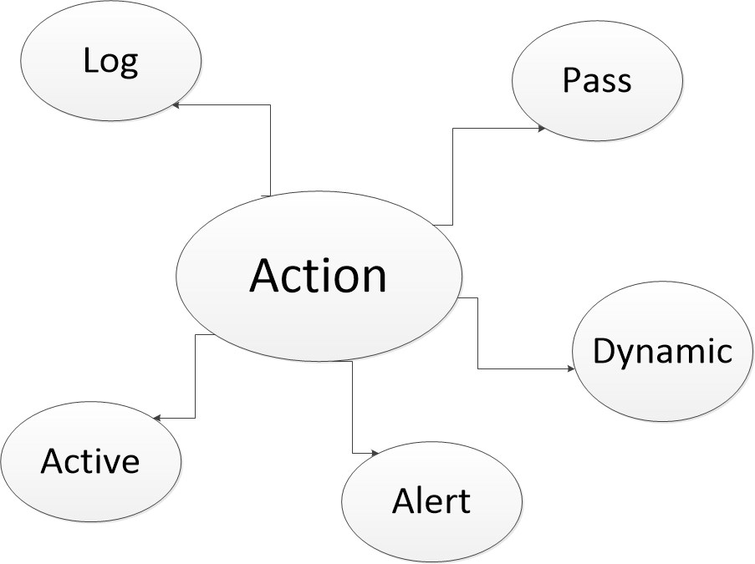
Cấu Trúc của Rule
GV.Nguyễn Duy

Slide 33
Cơ chế Snort Inline
Ý tưởng chính của inline-mode là kết hợp khả năng ngăn chặn của iptables vào bên trong snort. Điều này được thực hiện bằng cách thay đổi môđun phát hiện và môđun xử lý cho phép snort tương tác với iptables.
Đưa thêm 3 hành động DROP, SDROP, INJECT và thay đổi trình tự ưu tiên của các luật trong Snort
GV.Nguyễn Duy

Slide 34
Question ???

